Slide 1
Chương 4.
Hệ thống giám sát an ninh mạng
An toàn mạng máy tính
Khoa ATTT - HVKTMM

Slide 2
4. Hệ thống quản lý sự kiện và giám sát an ninh mạng SIEM
SIEM: Security Information and Event Management
SIEM là giải pháp thực hiện việc giám sát sự kiện an toàn thông tin cho hệ thống.
Quản lí sự kiện an ninh (SEM) và quản lí thông tin an ninh (SIM)
Khoa ATTT - HVKTMM

Slide 3
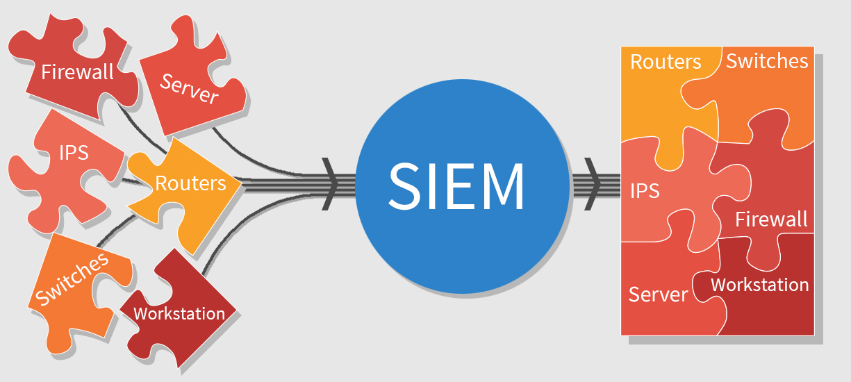
4. Hệ thống SIEM
Tiến trình:
Khoa ATTT - HVKTMM

Slide 4
4. Hệ thống SIEM
SIEM cung cấp:
  Quản lý nhật ký:
    Quản lý nhật ký (Log) là chìa khóa đầu tiên cho các giải pháp SIEM.
    Thu thập nhật ký từ các thiết bị và ứng dụng trong hệ thống
    Phân tích nhật ký
    Lưu trữ nhật ký
    Nhật ký được lưu trữ bao lâu?
    Những loại nhật ký nào được lưu trữ?
Khoa ATTT - HVKTMM

Slide 5
4. Hệ thống SIEM
SIEM cung cấp:
  Tương quan liên kết sự kiện:
    Liên kết các bản ghi nhật ký với nhau để tương quan chúng
    Tìm ra dấu hiệu tấn công
Khoa ATTT - HVKTMM

Slide 6
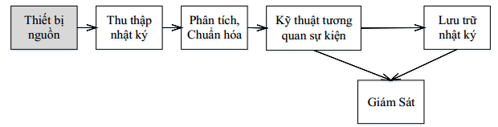
4. Hệ thống SIEM
Kiến trúc:
Khoa ATTT - HVKTMM

Slide 7
4. Hệ thống SIEM
1. Kỹ thuật thu thập:
  Push log: Các bản ghi nhật ký sẽ được các thiết bị nguồn gửi về SIEM.
  Pull log: Các bản ghi nhật ký sẽ được SIEM đi tới và lấy về.
Khoa ATTT - HVKTMM

Slide 8
4. Hệ thống SIEM
2. Phân tích, chuẩn hóa:
  Tất cả các bản ghi lúc đầu thu về đang ở định dạng gốc ban đầu.
  Việc thay đổi tất cả các loại bản ghi nhật ký khác nhau thành các bản ghi có cùng một định dạng duy nhất được gọi là chuẩn hóa
  Việc chuẩn hóa các bản ghi nhật ký giúp cho SIEM có thể thống nhất các bản ghi nhật ký, nhanh chóng phân tích cũng như tương quan sự kiện an ninh sau này.
Khoa ATTT - HVKTMM

Slide 9
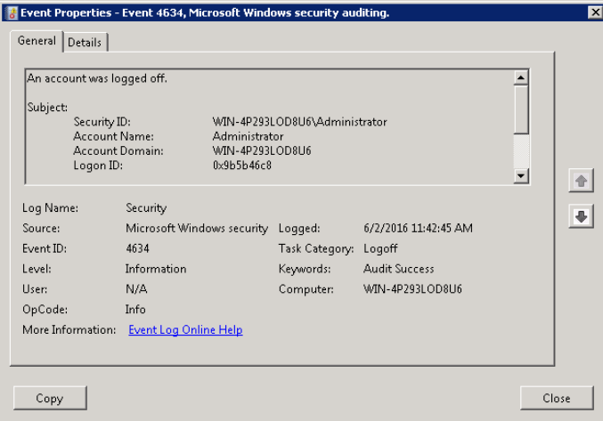
4.2 Phân tích và chuẩn hóa log
Khoa ATTT - HVKTMM

Slide 10
4.2 Phân tích và chuẩn hóa log
Log trên Linux
Khoa ATTT - HVKTMM

Slide 11
4.2 Phân tích và chuẩn hóa log
Sau khi SIEM chuẩn hóa:
Khoa ATTT - HVKTMM

Slide 12
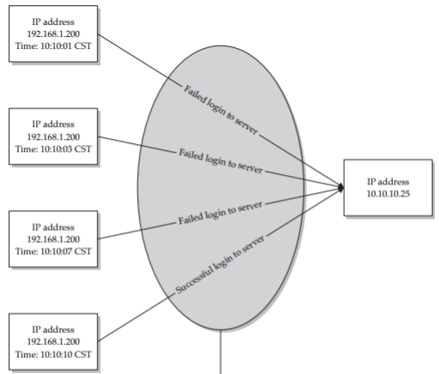
4.3 Kỹ thuật tương quan sự kiện
Khoa ATTT - HVKTMM

Slide 13

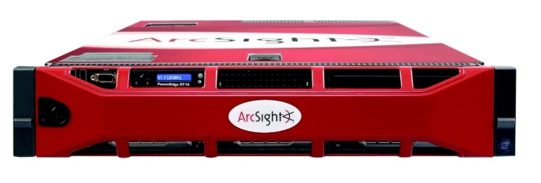
Một số sản phẩm:
Khoa ATTT - HVKTMM

Slide 14
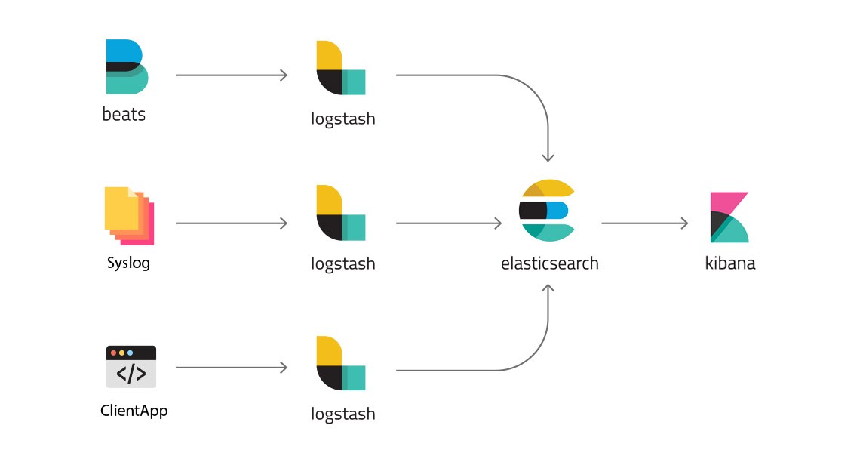
Khoa ATTT - HVKTMM

Slide 15
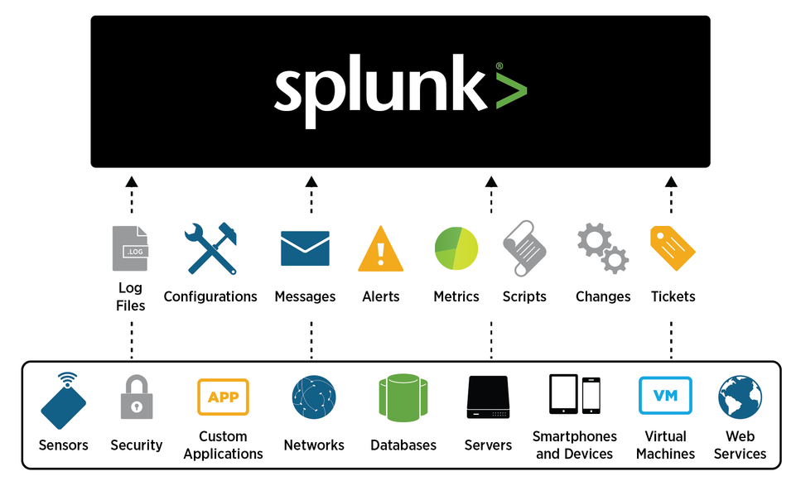
Khoa ATTT - HVKTMM

Slide 16
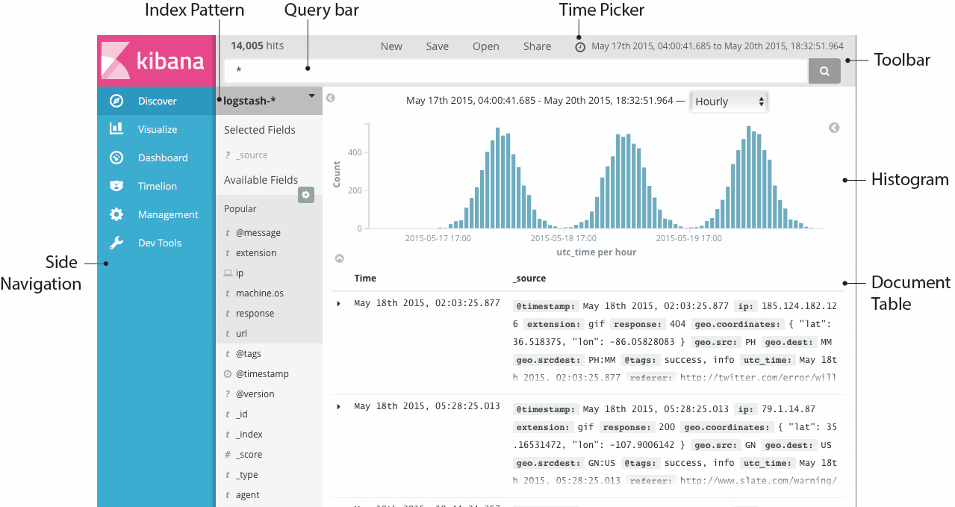
Khoa ATTT - HVKTMM

Slide 17
Một số sản phẩm SIEM:
  Thương mại: EMC enVision, Cisco MARS, Q1Labs, eIQ Networks, AlienVault, Trigeo Network
  Syslog-NG, Metalog, Msyslog, Sysklogd, Sysklogd-sql, Snare, Logcaster, InTrust, LogLogic.
  SEC (Simple Event Correlator), OSSIM (Open Source SIEM), Plixer International Scrutinizer, flow analyzer, Fluke Networks, NetFlow Tracker
Khoa ATTT - HVKTMM

Slide 18
Định hướng ĐATN liên quan đến chủ đề này:
1/ Nghiên cứu về giải pháp SIEM, ứng dụng trong bảo vệ hệ thống mạng doanh nghiệp/tổ chức (Mã nguồn mở)
2/ Triển khai theo hướng tích hợp: Tăng tính an toàn
Tích hợp FW vào SIEM
Tích hợp IDS/IPS vào SIEM
…
Khoa ATTT - HVKTMM

Slide 19
3/ Triển khai giải pháp chuyên sâu thiên về Giám sát Các máy chủ dịch vụ+Các thiết bị mạng
4/ Tìm hiểu về ELK STACK
5/ Tích hợp Snort với OSSIM…
6/ Splunk
7/ HELK
8/ Zabbix
9/Tích hợp: Pfsen với SIEM
10/ hệ thống giám sát AlienVault
…
Khoa ATTT - HVKTMM

